Slide 1


%
SỞ GIÁO DỤC ĐÀO TẠO HẢI PHÒNG
PHÒNG GIÁO DỤC HUYỆN TIÊN LÃNG
Nhiệt liệt chào mừng quý thầy cô
Về dự giờ Hội thi giáo viên dạy giỏi cấp Thành phố
MÔN: Tiếng Việt - Lớp 1
Bài 43: au âu êu - Tiết 1
Giáo viên giảng dạy: Vũ Thị Hướng

Slide 3

1
2
3
4

Slide 4
ngôi sao

Slide 5
dẻo dai

Slide 6
quả táo

Slide 7
cái kẹo

Slide 8

âu
êu
au
Đàn sẻ nâu kêu ríu rít ở sau nhà

Slide 9

au
au
âu
êu
âu
êu
s
au
sau

Slide 10

Ai nhanh hơn?
Hết giờ
Tạo tiếng mới chứa vần
au, âu, êu

Slide 11
gấu
au
tàu
bậu
âu
khều
rêu
cau
au
âu
êu
êu

Slide 13





TRÒ CHƠI
NHÌN HÌNH ĐOÁN CHỮ

Slide 14

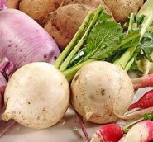
au
rau củ

Slide 15
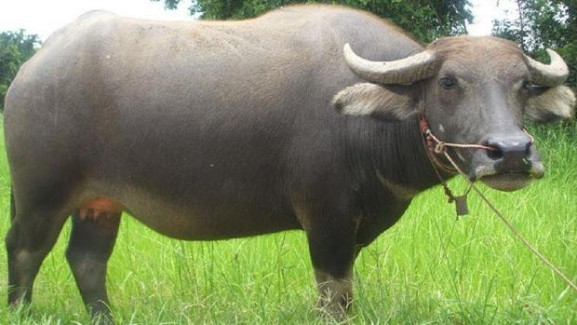
âu
con trâu

Slide 16
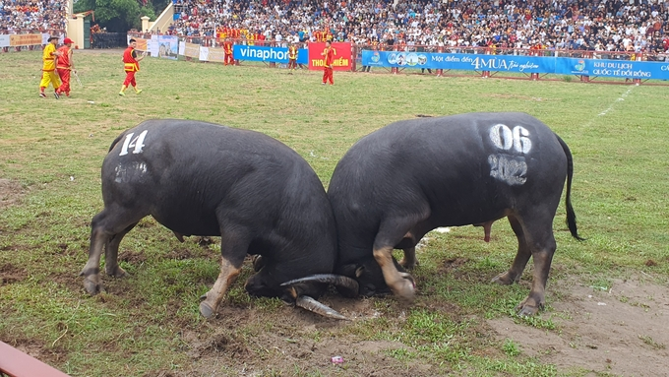

Slide 17
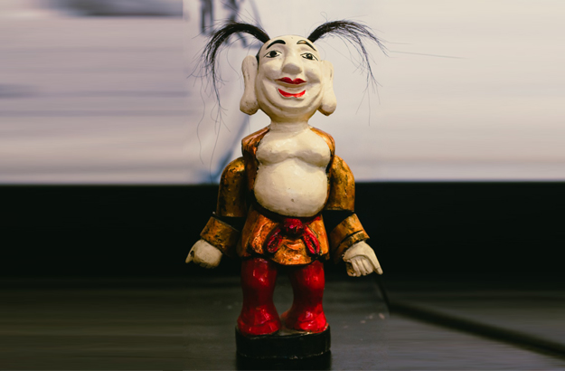
chú tễu
êu

Slide 18

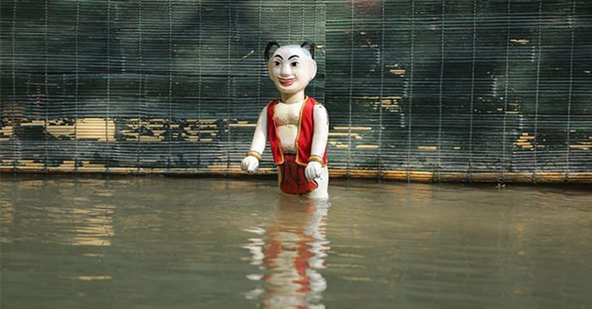

Slide 20
au
âu
êu
s
au
sau
cau
tàu
bậu
gấu
khều
rêu
rau củ
con trâu
chú tễu

Slide 22
CHÚC QUÝ THẦY CÔ VÀ CÁC EM HỌC SINH VUI VẺ
CHÚC QUÝ THẦY CÔ VÀ CÁC EM HỌC SINH VUI VẺ
Xin chân thành cảm ơn các thầy cô giáo và các em học sinh

